Slide 1
比赛日程（大作业候选题1）
1）5支球队进行单循环比赛，每天一场，给出一个比赛日程，使每支球队在两场比赛之间至少间隔一天 (要有安排比赛日程的可操作的方法)。
2）若有6支、7支球队，如何安排；能使每支球队在两场比赛之间至少间隔两天吗。
3）推广到n支球队的情形，如何安排；每支球队在两场比赛之间可至少间隔多少天。
4*）你建议用哪些指标衡量比赛日程的优劣，如何使这些指标达到最优。

Slide 2
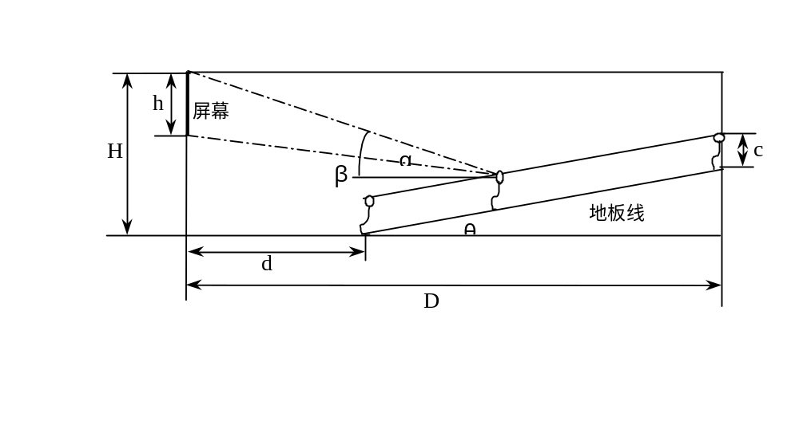

影院座位设计（大作业候选题2）
单位：米
注：这组数据不一定合适，可自己测量得到更合适的数据

Slide 3
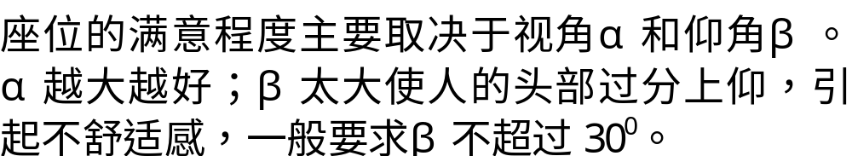
1）若地板线倾角θ=10⁰ ，问最佳座位在什么地方。
2）求地板线倾角θ，使所有观众的平均满意程度最大。
3）地板线设计成什么形状可以进一步提高观众的满意程度。

Slide 4
生产计划（大作业候选题3）
某厂用一套设备生产若干种产品。工厂靠银行贷款筹集资金，根据市场需求安排生产，现考虑以下的简化情形：
1) 设生产甲乙两种产品, 市场对它们的需求分别为d₁,d₂ (件/天)，该设备生产它们的最大能力分别为U₁,U₂ (件/天)，生产成本分别为c₁,c₂ (元/件)。当改变产品时因更换零部件等引起的生产甲乙前的准备费用分别为 s₁,s₂(元)。生产出的产品因超过当天的需求而导致的贮存费用，按生产成本的月利率r引起的积压资金的k倍计算（每月按30天计）。

Slide 5
设每种产品的生产率都可以从零到最大能力之间连续调节，每种产品当前的需求均需满足。请您为工厂制订合理、易行的生产计划，使上面考虑到的费用之和尽可能小。
2）考虑有n种产品的情形，自行给出一组数据进行计算，讨论模型有解的条件。
提示：考虑稳定的、周期性的计划（不必考虑初始情况）

Slide 6
食饵—捕食者模型的进一步研究（大作业候选题4）
1）在食饵—捕食者模型（211页1，2式）中研究参数及初始值的变化对食饵和捕食者数量的周期、最大（小）值的影响。
2）在上述模型中引入Logistic项（216页12，13式），分析相轨线及参数的影响。

Slide 7
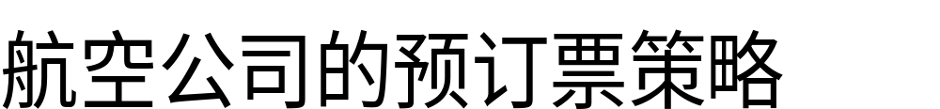
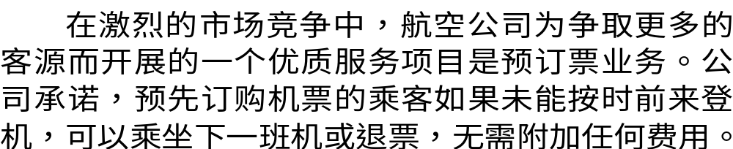
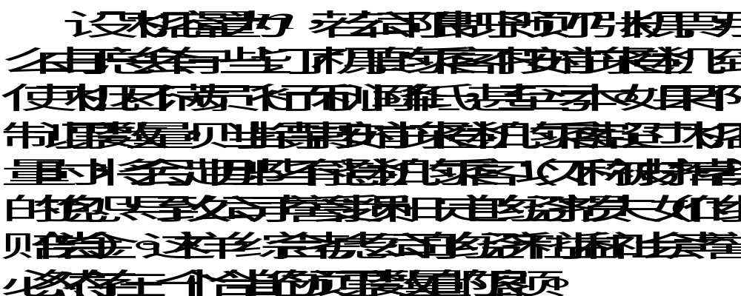
（大作业候选题5）

Slide 8
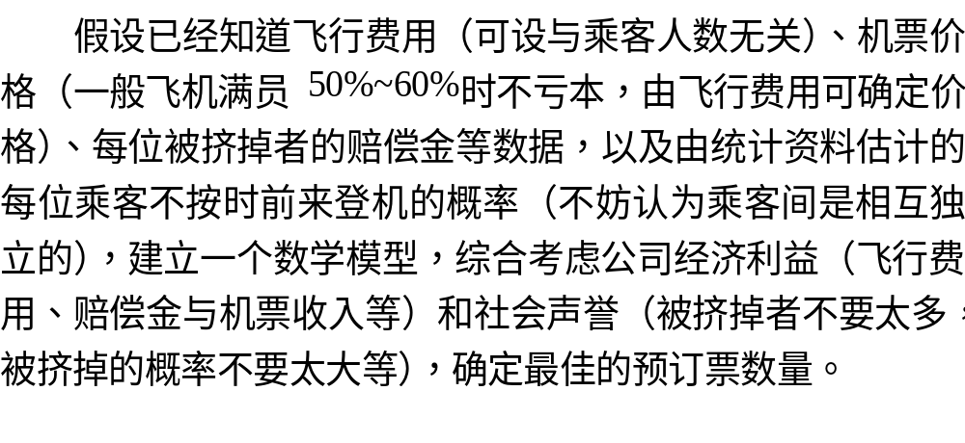
1）对上述飞机容量、费用、迟到概率等参数给出一些具体数据，按你的模型计算，对结果进行分析。
2）对模型进行改进，如增设某类旅客（学生、旅游者）的减价票，迟到则机票作废。

Slide 9
血样的分组检验（大作业候选题6）
在人群（数量很大）中进行血样检验，设已知先验阳性率为 p, 为减少检验次数将人群分组。
若 k人一组，当 k份血样混在一起时，只要一份呈阳性，这组血样就呈阳性，则该组需人人检验；若一组血样呈阴性，则该组不需检验。
1)当 p固定时(0.1%, 1%, …)，k多大可使检验次数最小.
2) p多大就不应再分组.
3) 讨论两次分组的情况，即阳性组再分组检验。.
4) 讨论其它分组方案，如半分法、三分法。.

